Slide 1
الرياضيات | المادة
الاربعاء | اليوم
3-6-2020 | التاريخ
الثامن | الصف
الرياضيات
لغة
الأذكياء
الرياضيات
غذاء
العقل
الرؤية : تعليم ابتكـــاري لمجتمع معــرفي ريــــادي عــالمـــي

Slide 2
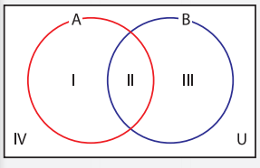
-3استخدام مخططات فن لدراسة العمليات علي المجموعات ص644
نواتج التعلم :
1) توضيح عبارات مجموعة تضم مجموعتين باستخام اشكال فن
2) توضيح عبارات مجموعة تضم ثلاثة مجموعات باستخام اشكال فن(ذاتي)
3) استنتاج قوانين دي مورجان
4) ايجاد عدد العناصر الرئيسية للاتحاد
(مباشر)
(مباشر)

Slide 3
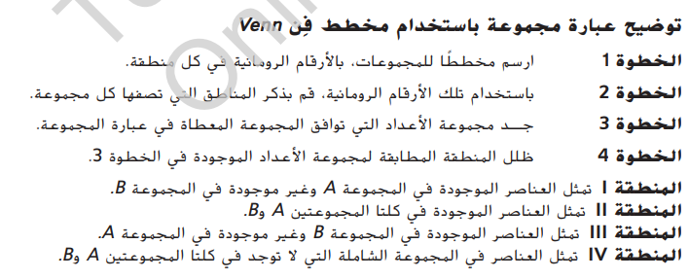
A={ , }
B={ , }
U={ , , , }

Slide 4
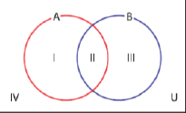
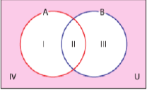
استخدام مخططات فن لدراسة العمليات علي المجموعات
الجواب

Slide 5
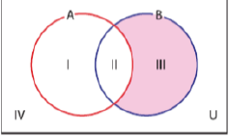

Slide 6
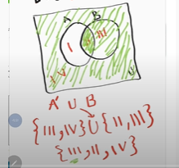
2
صفحة$823$
الحل

Slide 7
استخدام مخططات فن لدراسة العمليات علي المجموعات

Slide 8
استخدام مخططات فن لدراسة العمليات علي المجموعات

Slide 9
الحل
A
U
B
={النحاس، الكوبالت،الألومونيوم،الماغنيسيوم،الحديد،الكروم}
(A
U
B)
={الذهب والزئبق}
A
={الحديد،الكروم،الذهب،الزئبق}
B
={الالومنيوم،الماغنيسيوم،الذهب،الزئبق}
A
U
B
={الذهب ، والزئبق}

Slide 10
استخدام مخططات فن لدراسة العمليات علي المجموعات

Slide 11
الحل
A
U
B
={النحاس، الكوبالت}
={الحديد،الكروم،الالومنيوم،الماغنيسيوم،الذهب، الزئبق}
(A
U
B)
A
={الحديد،الكروم،الذهب،الزئبق}
B
={الالومنيوم،الماغنيسيوم،الذهب،الزئبق}
A
U
B
={الحديد،الكروم،الالومنيوم،الماغنيسيوم،الذهب، الزئبق}

Slide 12
استخدام مخططات فن لدراسة العمليات علي المجموعات
A
B
U
n(A B)
n(A B)
U
n(AUB)=n(A)+n(B)-n(A B)
U
= 112+83-21=174

